Slide 1














KAIROS
NEXTECH 2025
MALDONADO AGUSTINA, ULLOA GONZALO, MENDEZ FLORENCIA, ESCALANTE GUILLERMO, CENTURIÓN VALERIA

Slide 2
CONTENIDOS
Introducción: objetivo del proyecto
Roles
Estándar de documentación PSI
Logo - Nextech
Logo - Kairos

Slide 3

INTRODUCIÓN: OBJETIVO DEL PROYECTO
Este proyecto busca implementar un sistema homogéneo de registro de actividades y tiempos en equipos de desarrollo, mejorando la organización, la visualización de avances y la eficiencia en la gestión de proyectos.

Slide 4


ROLES
Maldonado María Agustina
Ulloa Gonzalo Alejandro
Mendez Florencia
Diseñador
Documentador
Líder del Proyecto
Programador
Gerente de Calidad
Escalante Guillermo Ariel
Centurión Valeria
Tester
Administrador de Configuraciones
Analista
Programador

Slide 5

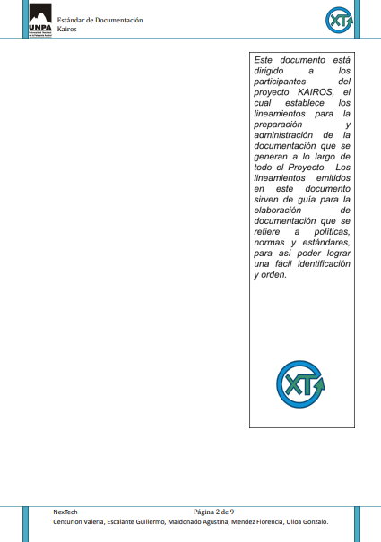
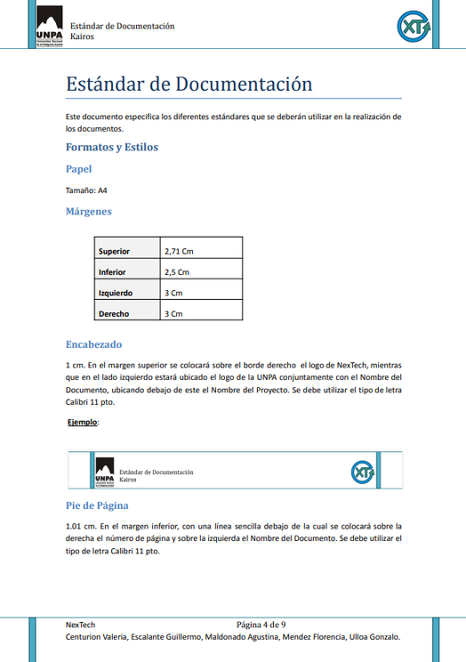
ESTÁNDAR PSI

Slide 6




LOGO - NEXTECH

Slide 7


LOGO - KAIROS

Slide 8
MUCHAS GRACIAS

